Slide 1
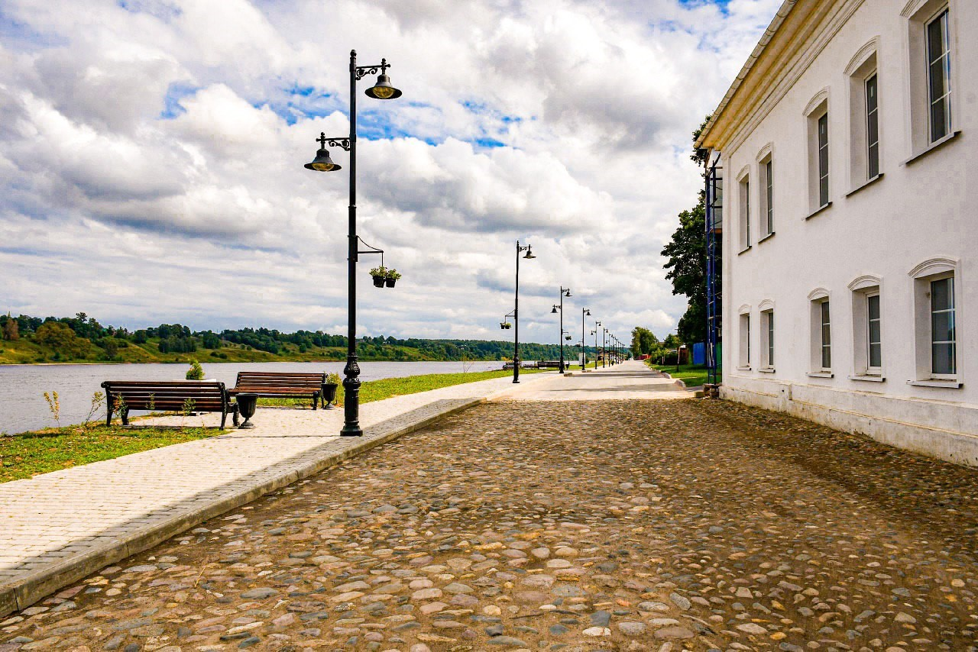
2022
Проект комплексного плана
Тутаевского района

Slide 2
За последние 5 лет:
Благоустроили правобережную и левобережную набережные.
Построили 4 стадиона и отремонтировали
6 спортивных залов.
Благоустроили 40 дворовых территорий.
Благоустроили 7 общественных пространств.
Открыты 11 цифровых современных центров образования.
Выполнены ремонтные работы в 36 образовательных учреждениях.

Slide 3
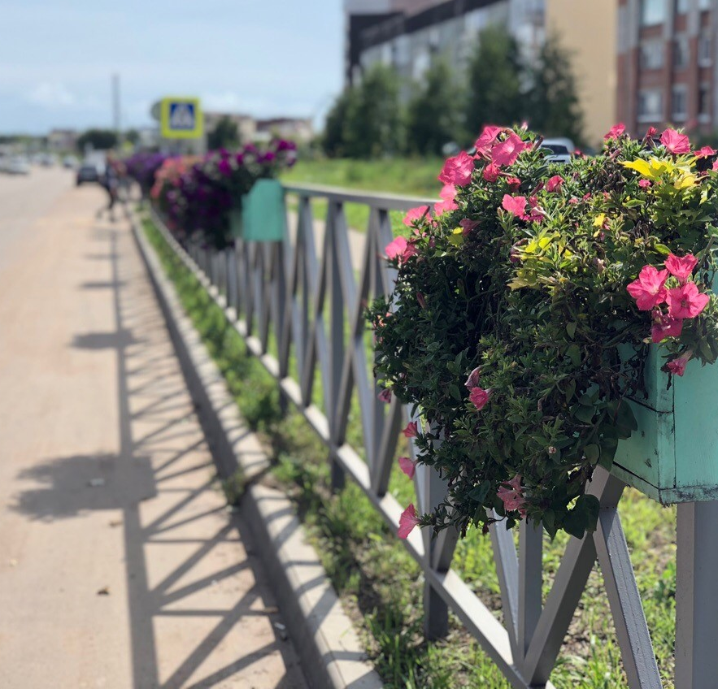
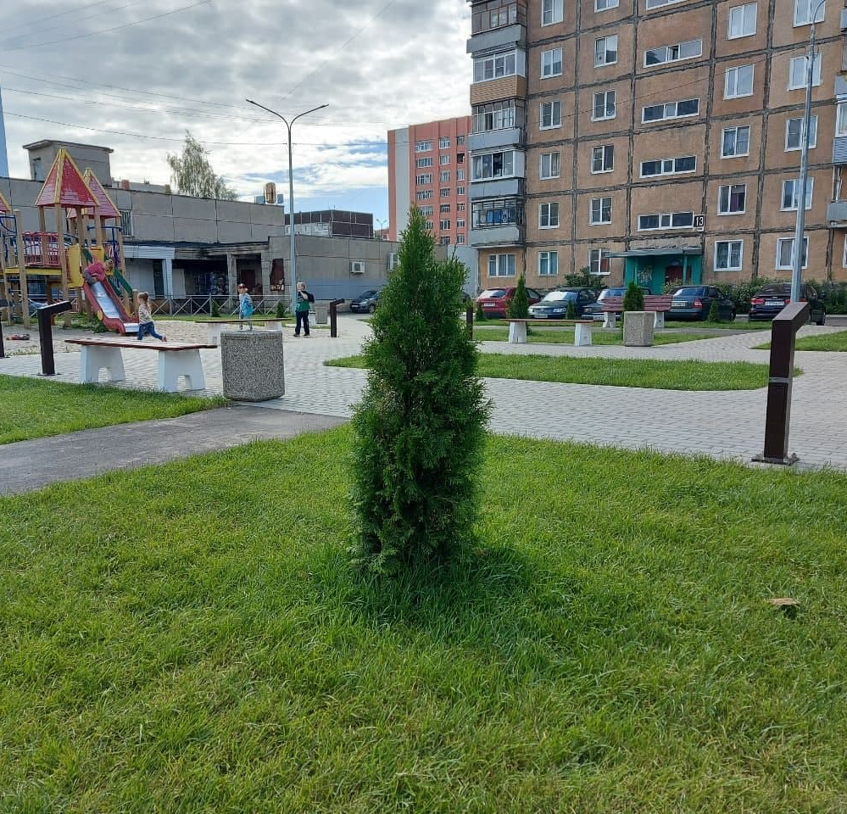
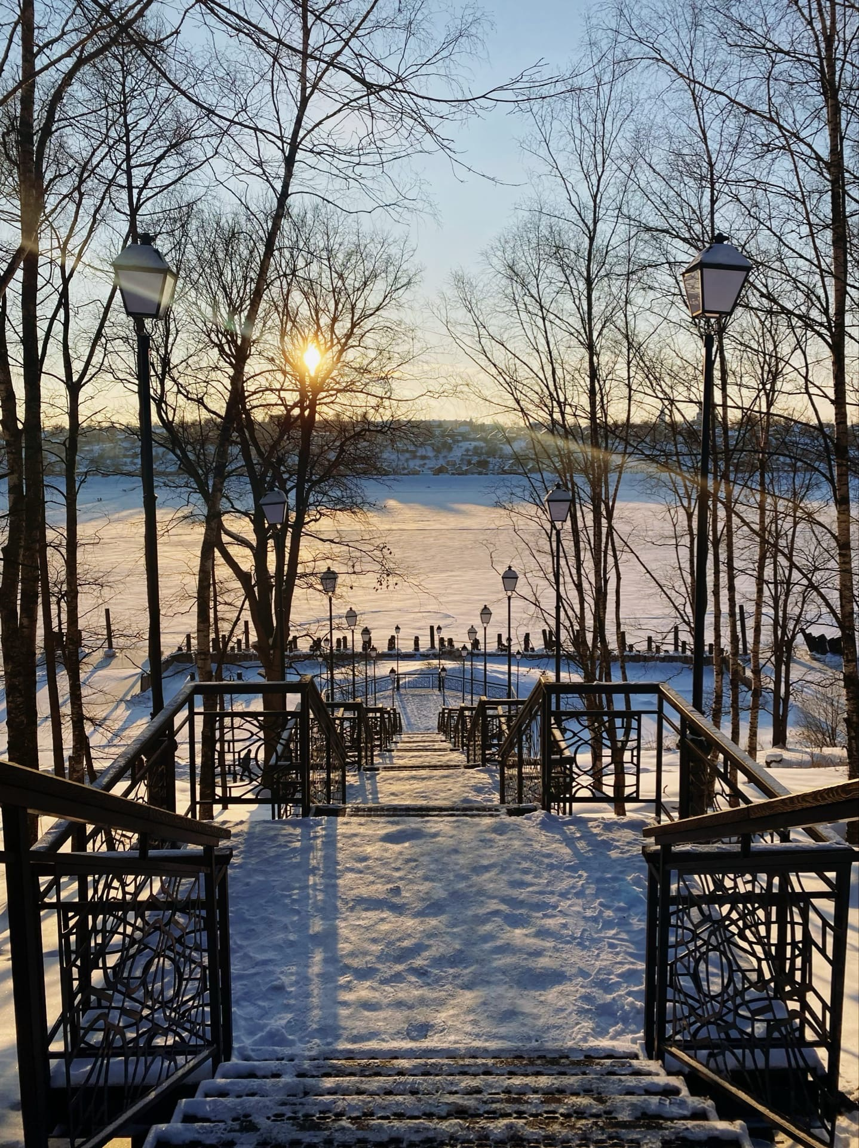
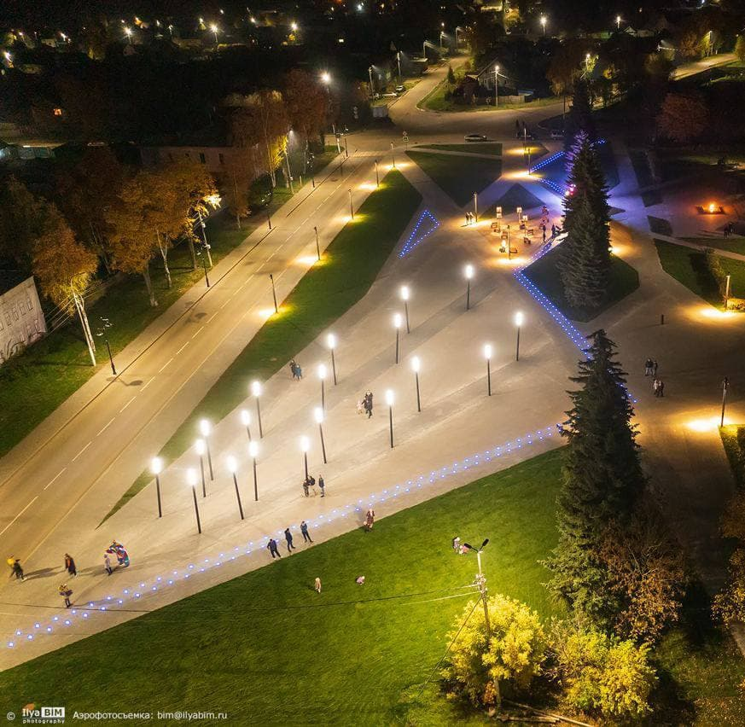
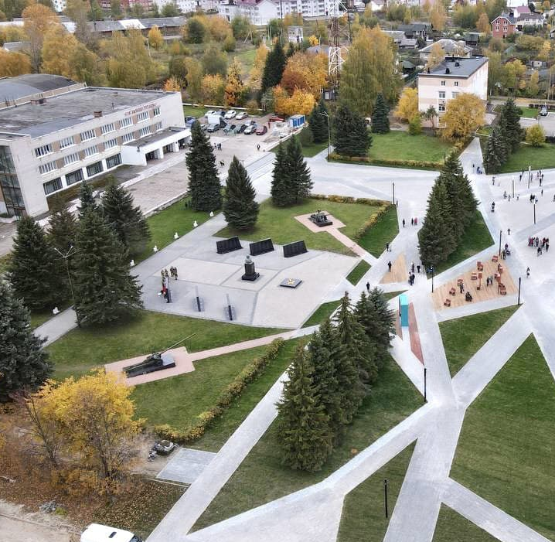
Get a modern PowerPoint Presentation that is beautifully designed.
Тутаев вошел
в Топ-10 из 320
моногородов России.
С 2017 по поручению Президента Тутаев является территорией опережающего социально-экономического развития.
Индекс качества городской среды - 2 место среди малых городов России.
Get a modern PowerPoint Presentation that is beautifully designed.

Slide 4
Что входит в план комплексного развития?

Slide 5
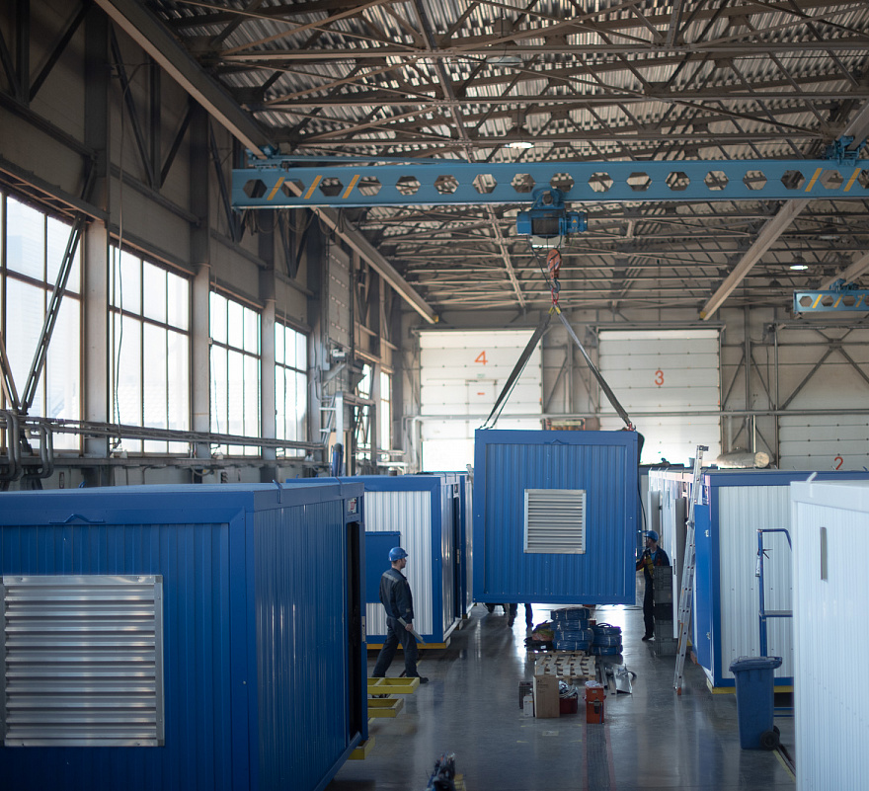
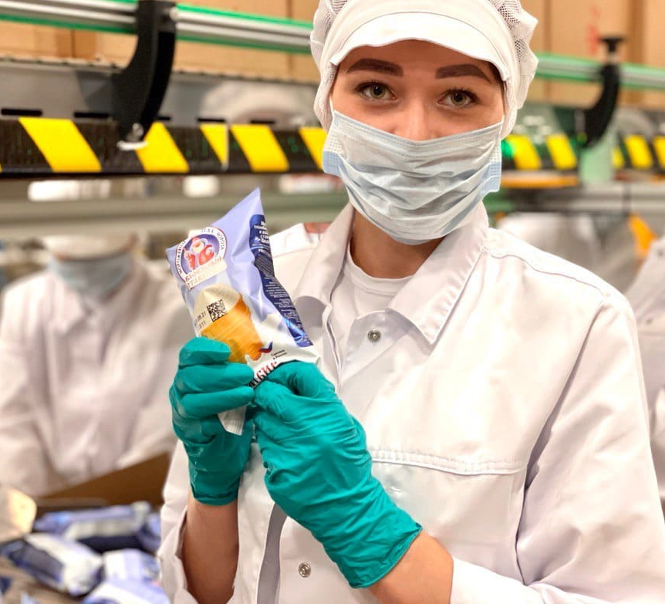
152 промышленных предприятия
Экономическое развитие
12 резидентов ТОСЭР
Уровень
безработицы 1,7 %
Создание
рабочих мест
Развитие
инвестиционной
привлекательности
В 2022 планируется привлечь еще
2 резидентов.
Доход от налогов уплаченных резидентами ТОСЭР
3,9 млн. руб. в бюджет городского поселения.
1 место по самому низкому уровню в Ярославской области
Уже создано
2 515 рабочих мест, планируется
3 000 рабочих мест
Создание инвестиционных площадок, развитие и помощь инвестиционных объектов частных и муниципальных.

Slide 6
Отремонтировать
сети теплоснабжения по программе 60+
или в рамках. концессии
Построить муниципальную баню на левом берегу.
Построить колодцы, площадки ТКО, газифицировать территорию района.
ЖКХ
Жилищный фонд
Ввести 93 000 м²
многоквартирных домов и ИЖС.
Переселить
91 семью из аварийного жилья.
Провести ремонт
24 многоквартирных домов.
Экология
Ликвидация кисло -гудронных прудов.
Ликвидация несанкционированной свалки 4 ГА
на левом берегу.
Реконструкция полигона для ТКО у д. Ильинское.

Slide 7
Благоустройство
Планируется благоустроить 40 дворовых территорий до 2024 года.
В 2022 году будет сделано 32 двора, установлено
15 игровых площадок и 2 площадки для выгула собак.
В 2022 году выполнить благоустройство территории у ЗАГС.
Дороги
3
2
БКД
Сельских дороги
Дороги до социальных объектов
2022 – улица Моторостроителей
2023 – улица Розы Люксембург

Slide 8
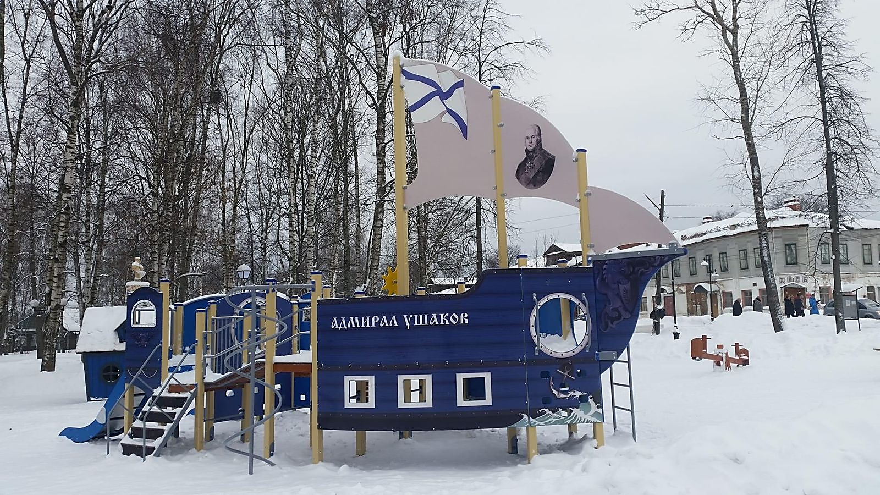
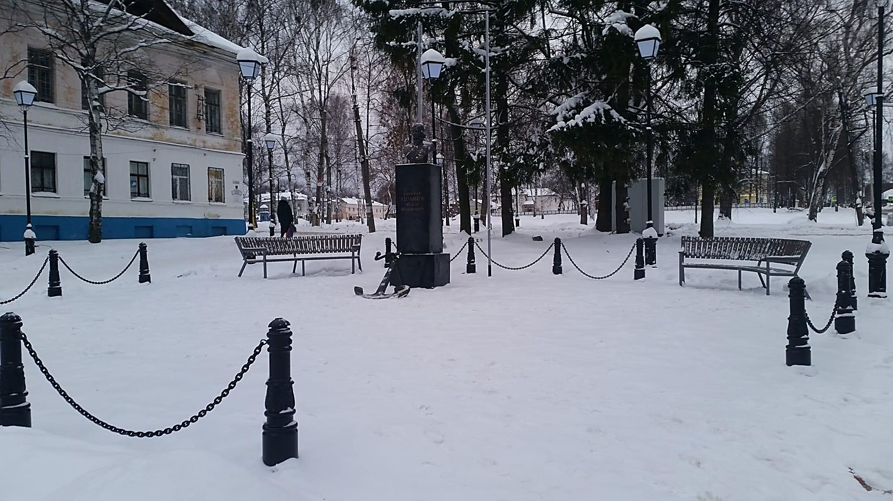
Минстрой РФ
2018- 2019
Волжская набережная на правом берегу.
2020-2021
Восхождение к Ушакову на левом берегу.
Заявка на благоустройство Парк отдыха на улице Соборной.
2022

Slide 9
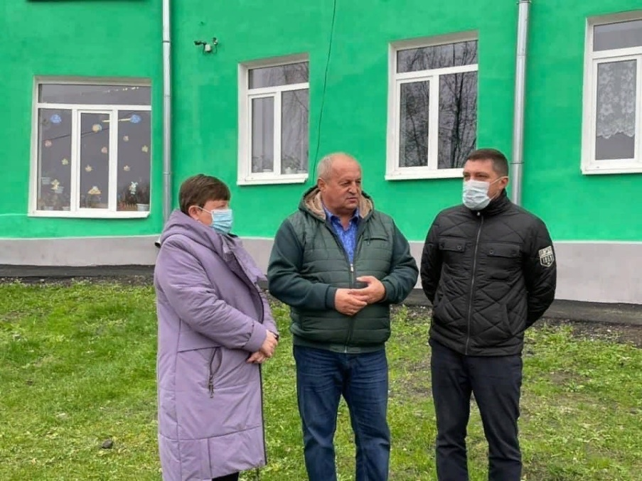
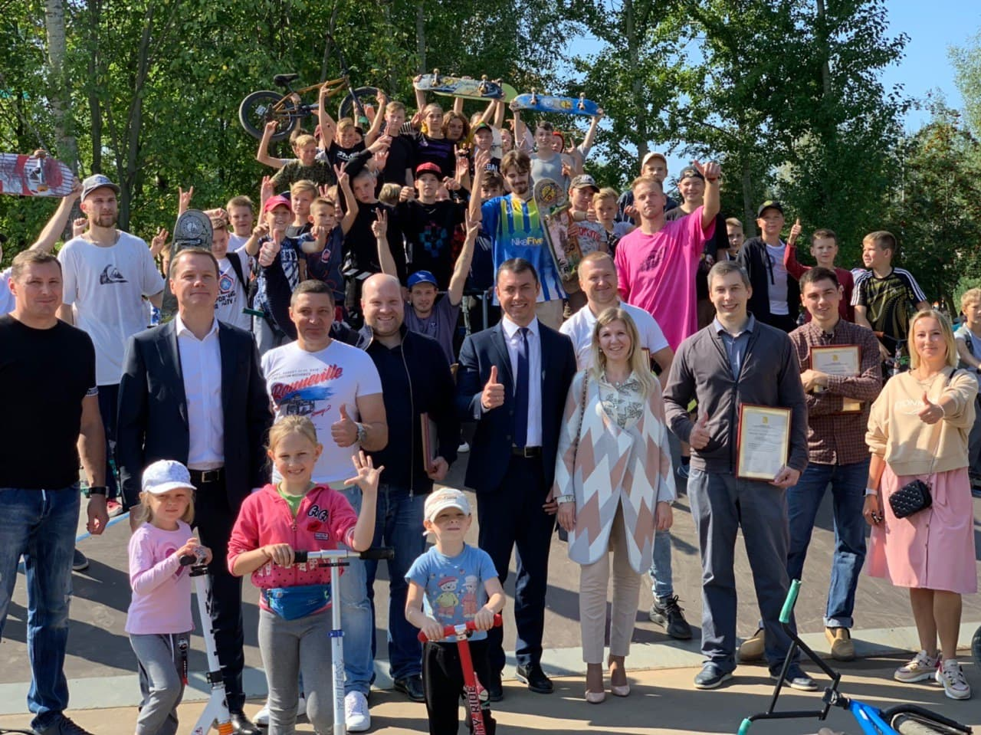
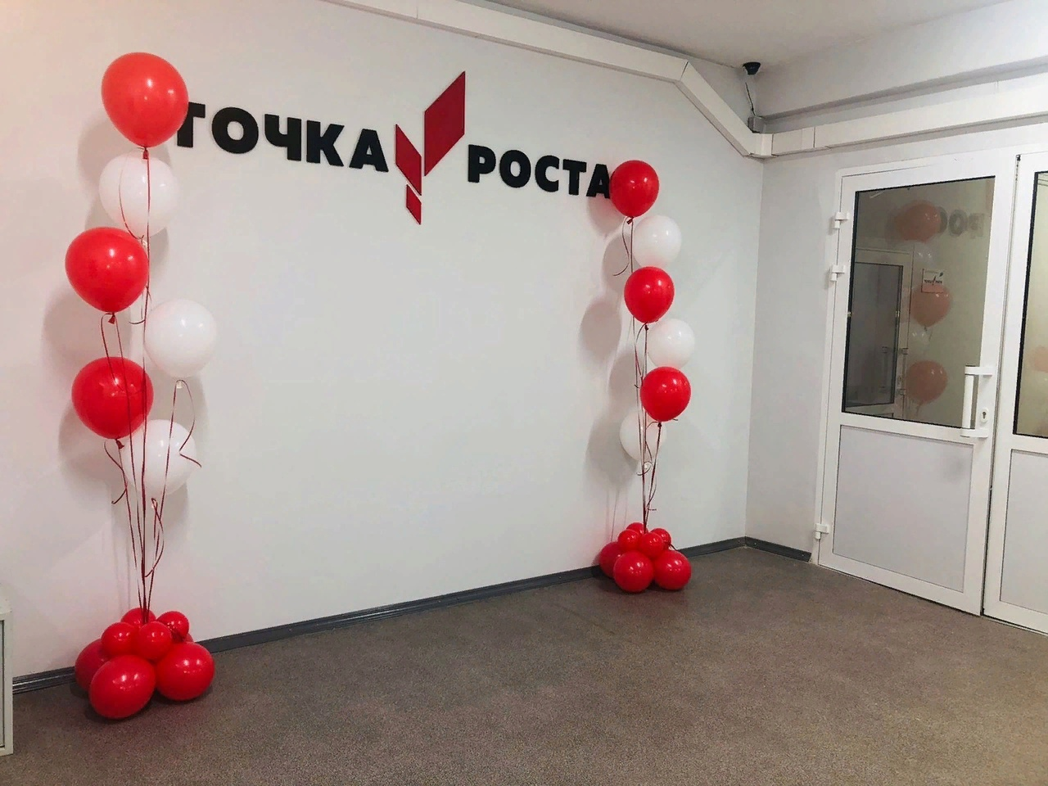
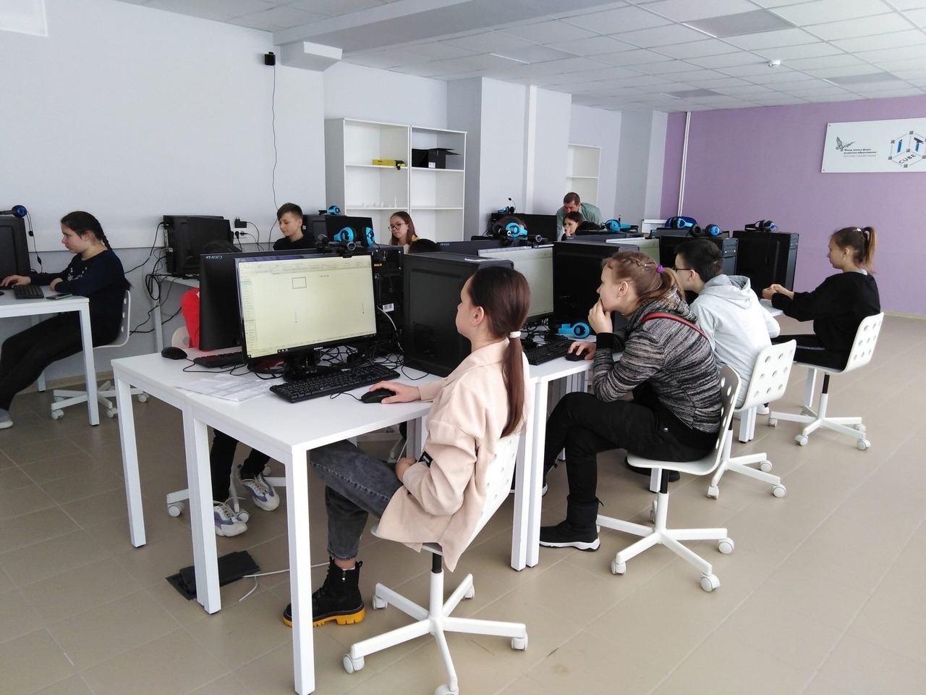
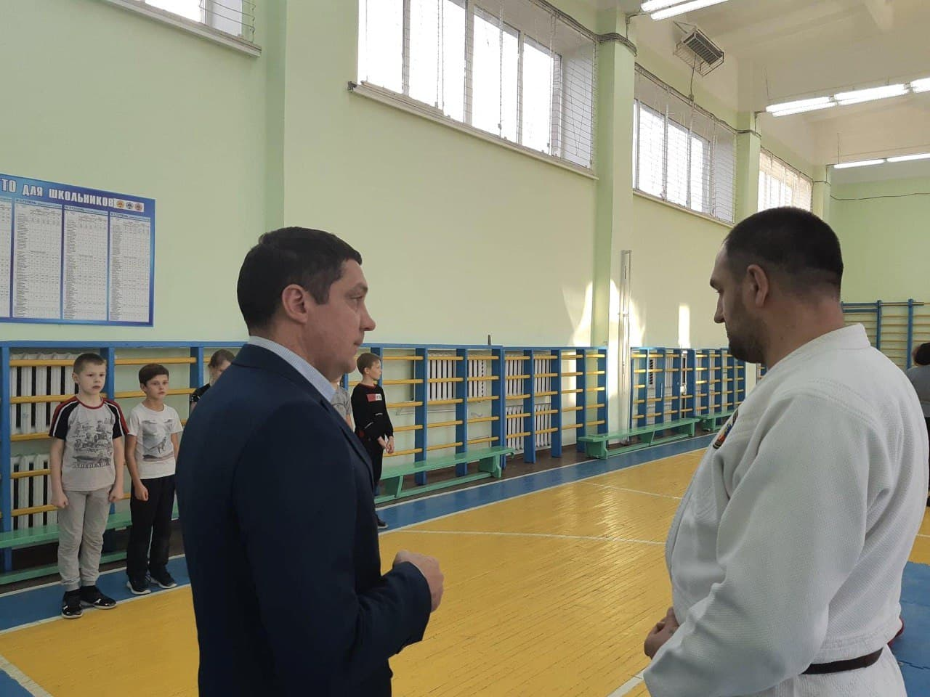
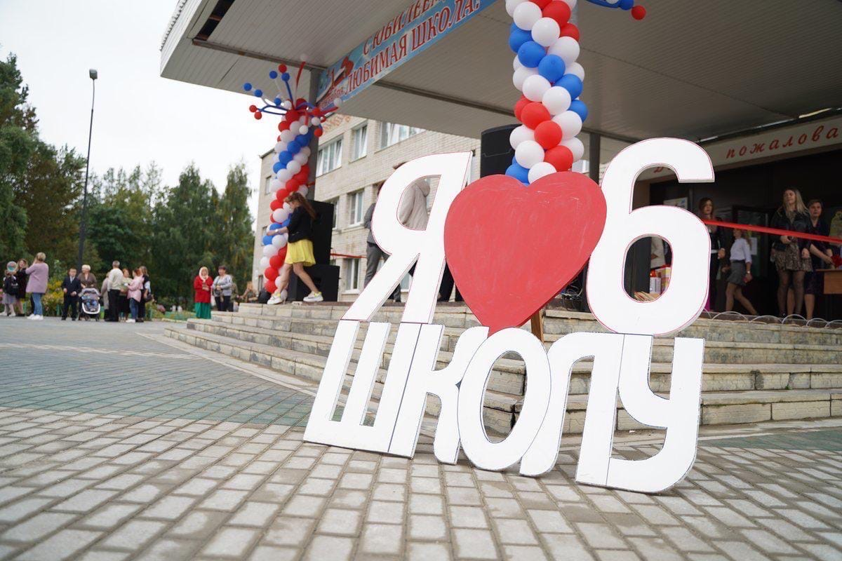
Создание центров образование
Уже создано 10 «Точек Роста» и «IT CUB». На 2022-2023 год планируется создать 7 центров «Точка Роста» на базе школ.
Капитальный ремонт школ
Образование и спорт
Планируется на 2023 в МОУ Чебаковская школа,
на 2024 в Левобережная школа.
Ремонт спортивных залов
Уже отремонтировано 6 спортивных залов.
Планируется ремонт в Фоминской школе
до 2023 , Павловской школе до 2024 года.
Строительство объектов
Ледовый дворец, в программе «Спорт норма жизни» до 2024 года, ФОК на левом берегу.

Slide 10
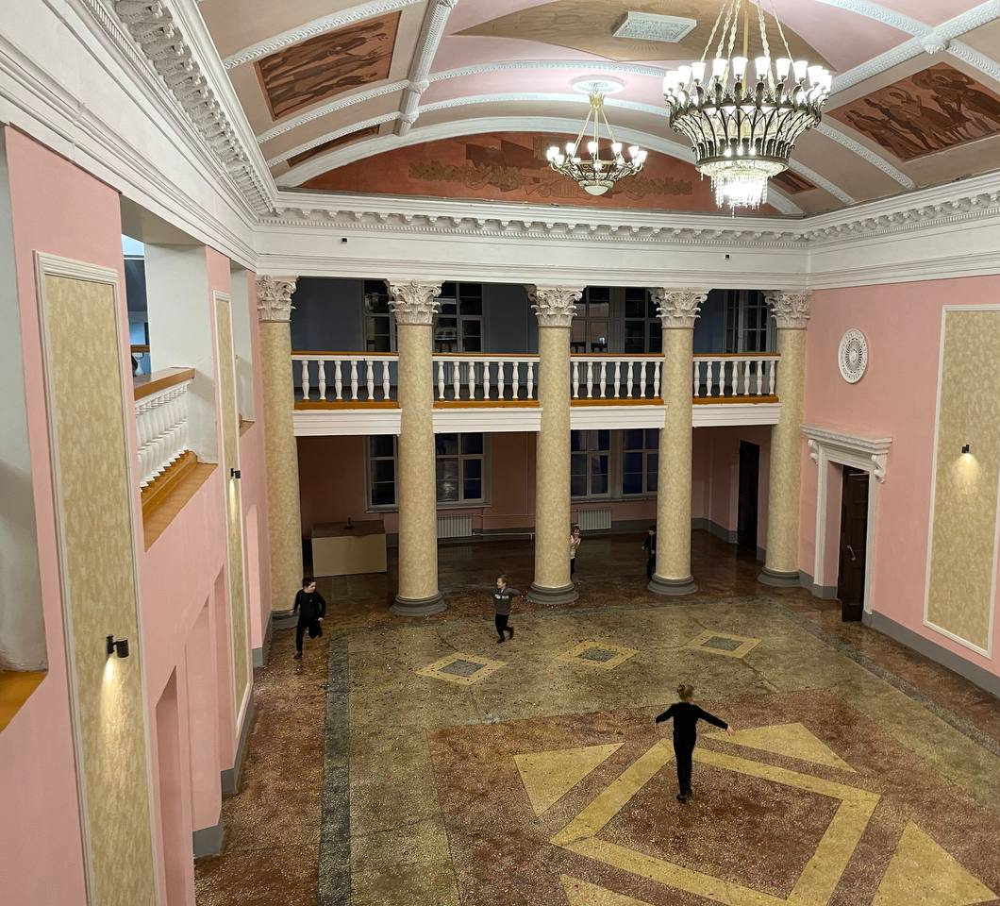
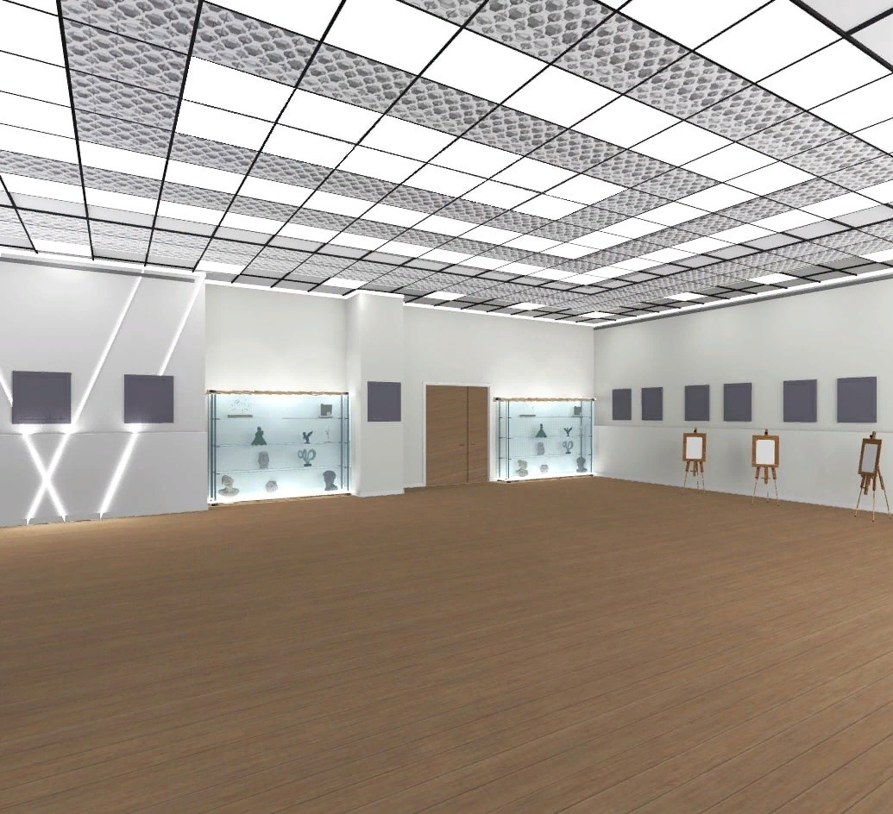
Культура и молодежная политика
Капитальный
ремонт сельских
домов культуры
Ремонт двух помещений в молодежном центре
«Галактика»
Уже отремонтировано
10 домов культуры.
В 2022 году будет произведен ремонт: Фоминского ДК, Никольского ДК и Павловского ДК.
Уже отремонтированы помещения 1 этажа и кинозал. В 2022 году будет выполнен ремонт выставочного зала и малого зала.

Slide 11
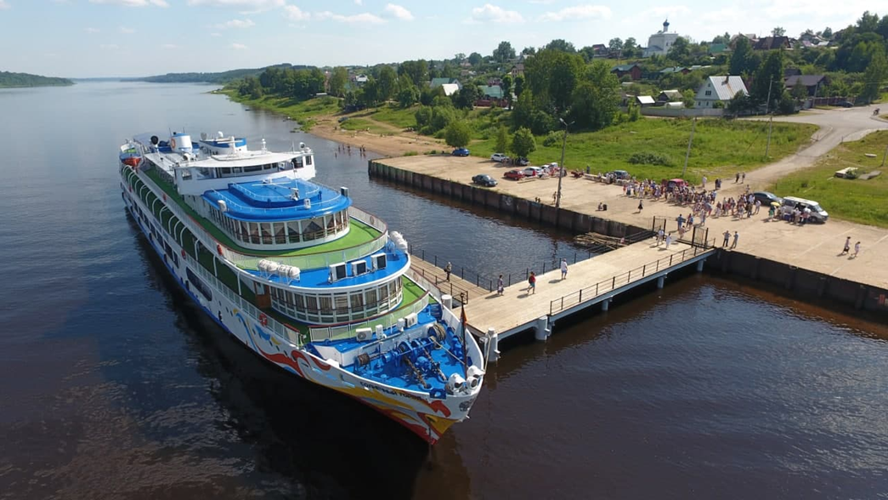
Достигли:
< 240 000
Человек в год туристический поток
< 130
Планы:
Теплоходов в год
8
Новых музеев
01
Золотое кольцо
Войти в туристический маршрут
Туризм
02
Причальные стенки
Строительство, полная поддержка региона
03
Канатная дорога
Выделено финансирование, определено место, заключен договор с проектной организацией

Slide 12
Спасибо за внимание!

